Slide 1

Agung Permana XII RPL I Rekayasa Perangkat Lunak
SMK SANGKURIANG I CIMAHI

Slide 2
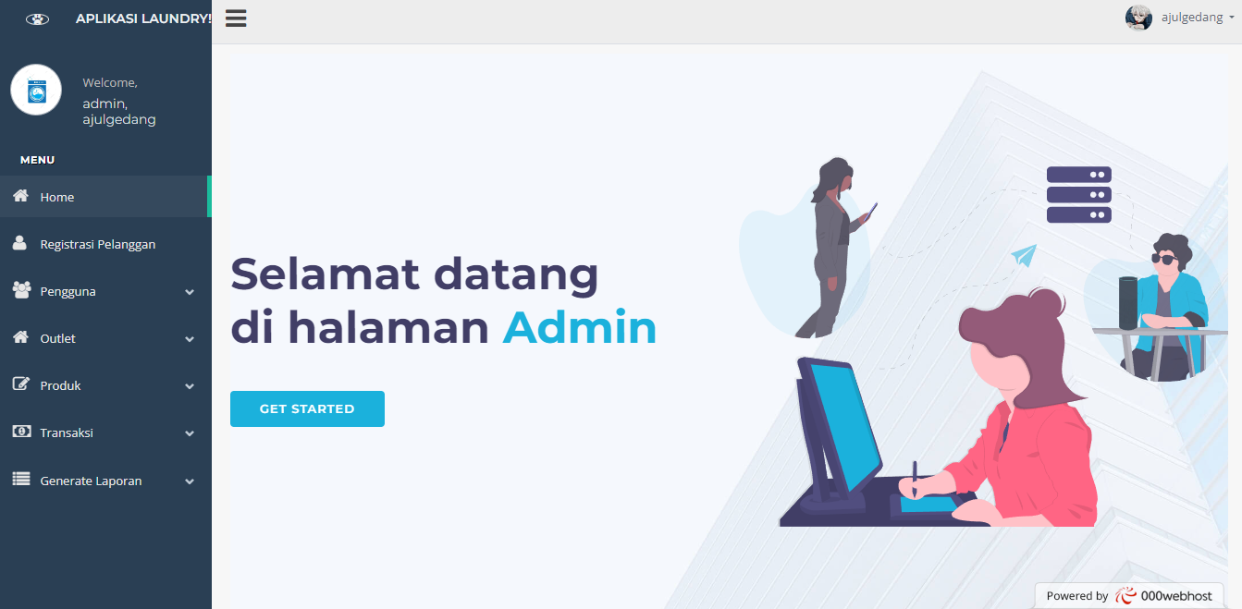
Pengertian Umum Aplikasi
Perancangan sistem informasi pelayanan jasa laundry ini secara sederhana dapat digambarkan sebagai bentuk fasilitas yang memberikan pelayanan pengolahan order laundry,satus order laundry, data laporan, dan pengambilan secara otomatis. Kasir tidak perlu sulit lagi data order laundry, data bahan baku dan membuat laporan tiap bulannya karena program yang penulis rancang sudah otomatis.

Slide 3
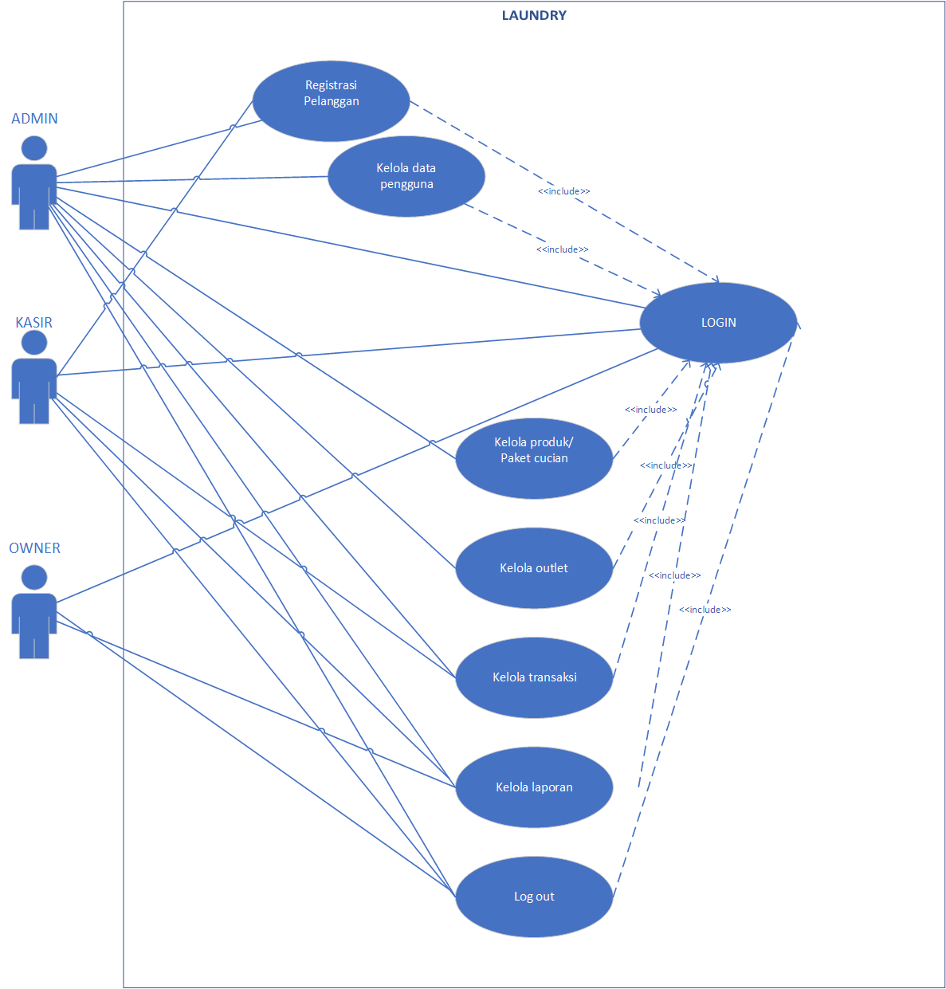
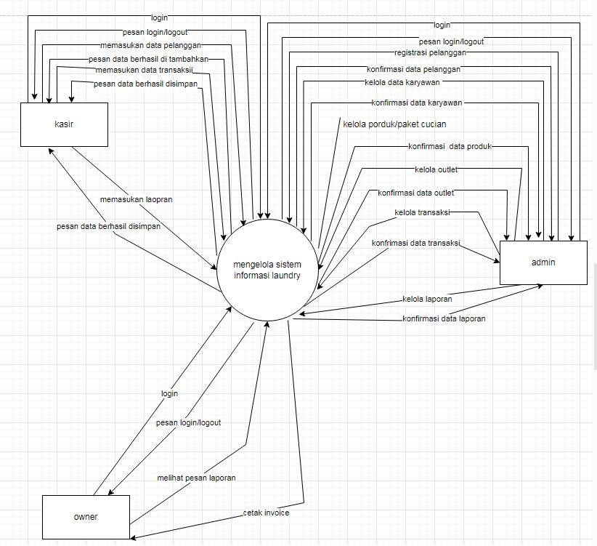
USE CASE & DFD

Slide 4
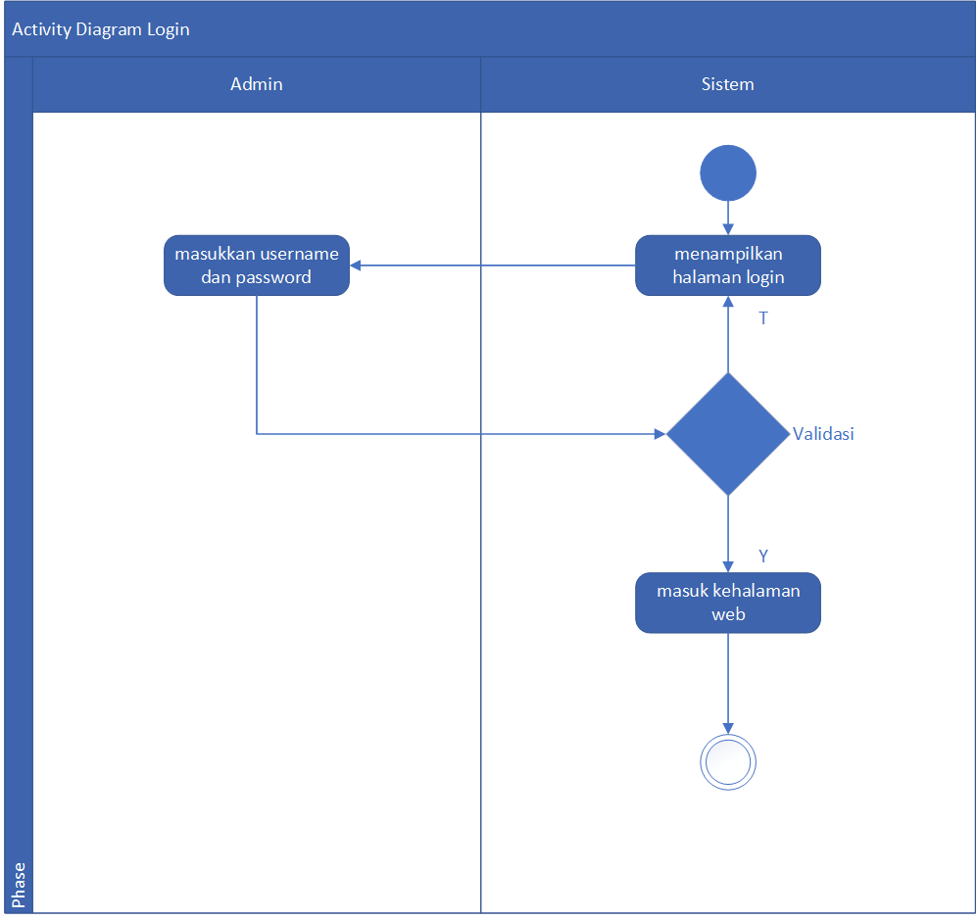
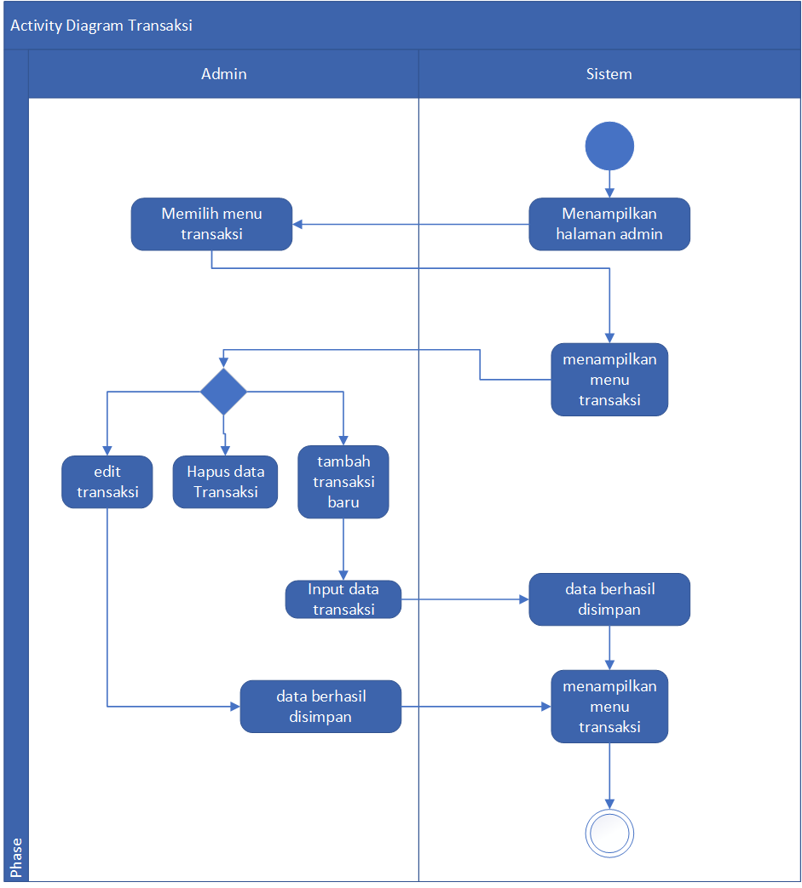
Activity Diagram

Slide 5
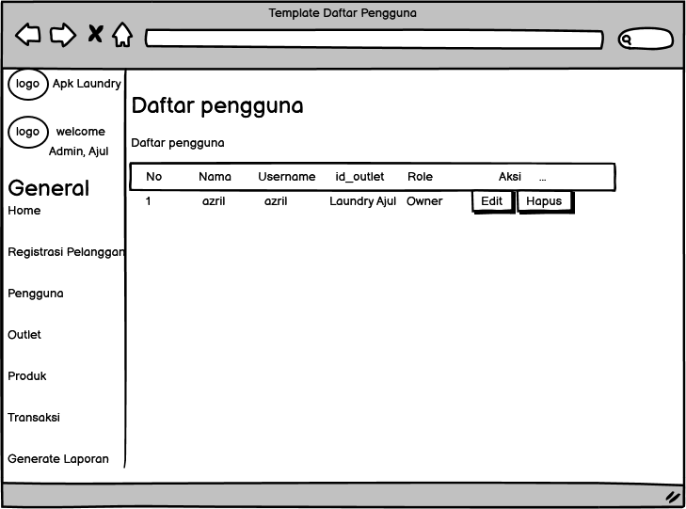
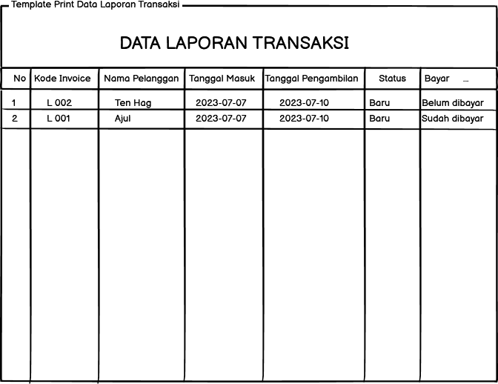
Prototype

Slide 6
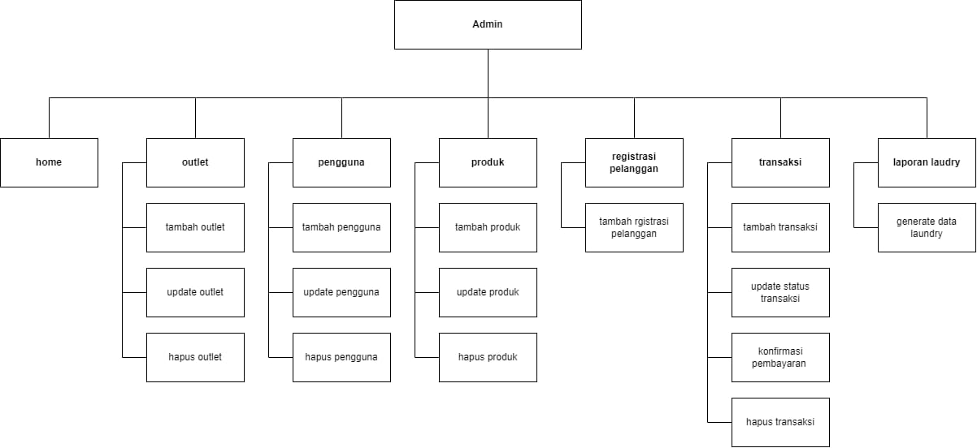
Struktur Menu

Slide 7

Sekian presentasi saya hari ini, jika ada kurangnya saya mohon maaf yang sebesar-besarnya. Semoga apa yang saya sampaikan berguna untuk diri saya sendiri dan banyak orang pada khususnya. Selamat siang dan terima kasih.
permanaa.aaa

